Slide 1
Velkommen til dialogkonferanse
Minibuss – og personbiltjenester Romerike 2023
25.10.2021

Slide 2
Møte teknisk info
Alle dere på Teams:
  Vennligst slå av mikrofon ☺
  Spørsmål stilles i chattefunksjonen eller «håndsopprekning»
  Alle dere i rommet:
  Spørsmål stilles ved håndsopprekking

Slide 3
Møte teknisk info
WIFI – gjestenett
Nettverk: KH-Device

Slide 4
Møte teknisk info
Opptak av konferansen blir tilgjengelig etter møtet
Ruter skriver referat
Presentasjoner og referat sendes etter konferansen
Spørsmål stilt i konferansen vil komme i referatet
Ruters nettside:
www.kollektivanbud.no

Slide 5
Påmeldte selskap/organisasjoner
Boreal Travel AS | Norgestaxi AS
Busscharter.no AS | Norgestaxi Oslo AS
DRT Solutions AB | Oslo Taxibuss AS
DRT Solutions Norge | Persontransport Norge
Everfuel AS | Saga Tenix
Follo Taxi SA | Ski Taxi SA
Hurum & Røyken Taxi AS | Skyss
Jenssen Turbuss | Taxi Romerike SA
Lillestrøm Minibuss AS | Taxus Akershus AS
Minibuss 24-7 AS | Unibuss AS
Nedre Romerike Minibuss | Unibuss Tur AS
Nedre Romerike Taxi SA | Viken Hydrogen AS
Norgesbuss | Østfold kollektivtrafikk
(26 selskap)

Slide 6
Presentasjonsrunde
Anbudsgruppen
Alle i salen
Alle på Teams

Slide 7
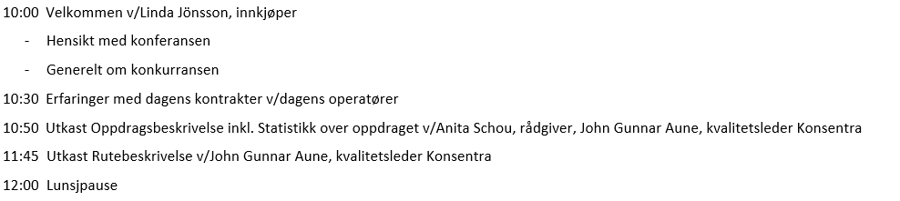
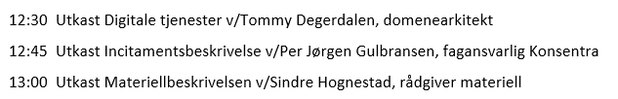
Dagens program

Slide 8
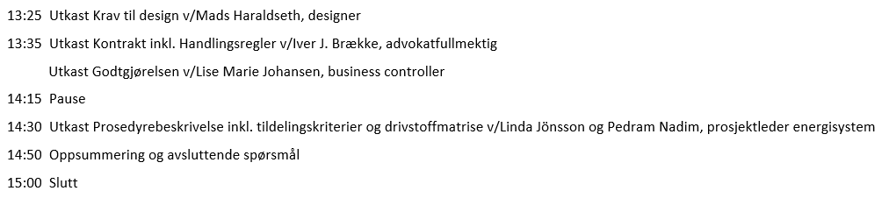
Dagens program – forts.

Slide 9
Hensikt og generelt om konkurransen

Slide 10
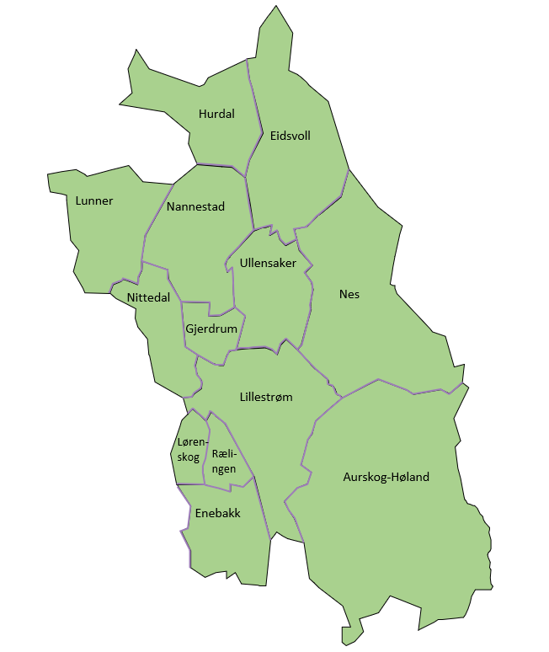
Minibuss- og personbiltjenester Romerike
Skolekjøring 95 %
Bestillingslinjer 5 %
Rullestolekjøring
  3,5 % Øvre Romerike
  5 % Nedre Romerike
2019 tall

Slide 11
Konkurransen på 1-2-3
Nåværende kontrakt ble anskaffet i 2016
Kjøring til og fra skole 190 dager i året
Heltidsbiler og deltidsbiler
Hovedsakelig fast planlegging med enkelte variasjoner
Minibusser og personbiler med førere
Designkrav (unntatt personbiler)

Slide 12
Konsentra fusjoneres inn i Ruter
Konsentra blir fusjonert inn i linje hos Ruter 1. januar
Har hele tiden vært heleid dotterselskap som utført oppgaver for Ruter
Synergier med Ruters øvrige tjenester
Konsentra har planlagt skoleskyss siden 2000 på Nedre Romerike og 2007 på Øvre Romerike

Slide 13
Antall kontrakter og kontraktsverdi pr. år
 | Deloppdrag | Vogntype | Årlig verdi (tot 57,3)
Delområde 1 Nedre Romerike | A1 | Minibuss XXL Minibuss XL lav-entré | 35,4 MNOK
 | B1 | Personbil 1 Personbil 2 | 17,5 MNOK
 | C1 | Personbil 3 | 4,4 MNOK
 | Deloppdrag | Vogntype | Årlig verdi (tot 64,8)
Delområde 2 Øvre Romerike | A2 | Minibuss XXL Minibuss XXL (4x4) Minibuss XL lav-entré | 28,1 MNOK
 | B2 | Personbil 1 Personbil 2 | 32,3 MNOK
 | C2 | Personbil 3 (4x4) | 4,4 MNOK
Notes:
122 MNOK pr år

Slide 14
Forslag fremdriftsplan for anskaffelsen
22.12.2021 | Utlysning av konkurransegrunnlag
22.12.2021 | Prekvalifiseringsfasen starter
12.01.2022 | Tilbudskonferanse
14.01.2022 | Frist for å stille spørsmål i kvalifikasjonsfasen
21.01.2022 | Frist for å levere forespørsel om å delta i konkurransen - prekvalifisering
28.01.2022 | Avgjørelse om prekvalifisering
11.02.2022 | Frist for å stille spørsmål til konkurransegrunnlaget
25.02.2022 | Innlevering av tilbud
Uke 11 og 14 | Forhandlinger
25.04.2022 | Innlevering endelig tilbud
Uke 18 | Forventet tildeling
01.08.2023 | Kontraktsstart

Slide 15

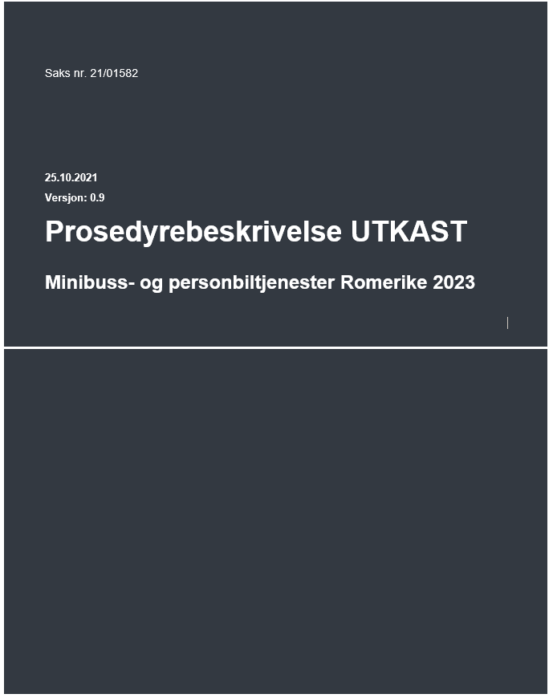
Oversikt konkurransegrunnlag
Prosedyrebeskrivelse
Kontrakt
Vedlegg 1 Oppdragsbeskrivelse
Bilag Rutebeskrivelse
Bilag Statistikk
Bilag Avtale om digitale tjenester
Vedlegg 2 Materiellbeskrivelse
Bilag Design
Vedlegg 3 Godtgjørelse
Vedlegg 4 Incitamentsbeskrivelse
Vedlegg 5 Påkravsgaranti
Vedlegg 6 Databehandleravtale
Vedlegg 7 Ruters handlingsregler
Vedlegg til Ruters handlingsregler
Vedlegg 8 Taushetserklæring
Tekst i dokumentene er gulmarkert
Notes:
Inneholder informasjon og rettledning i konkurransefasen

Slide 16
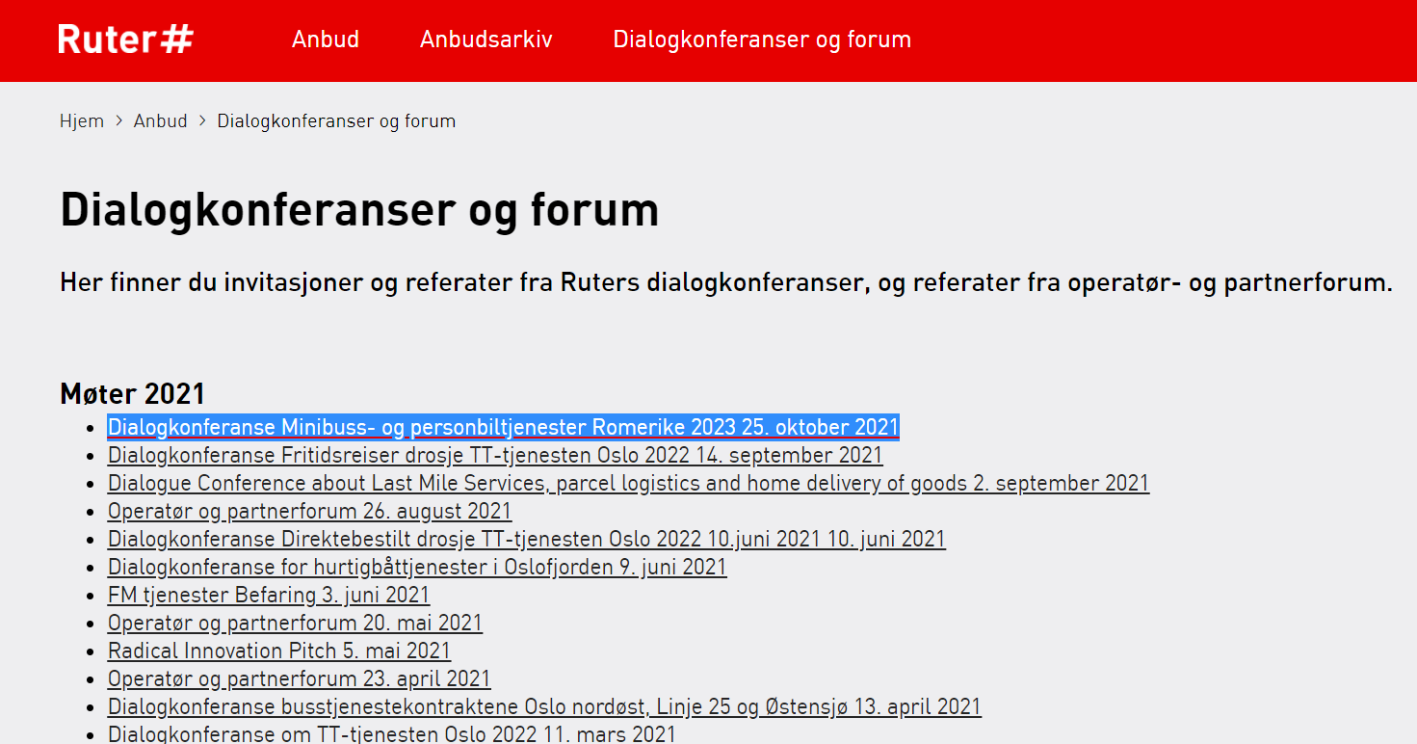
Alt finner dere her – www.kollektivanbud.no

Slide 17
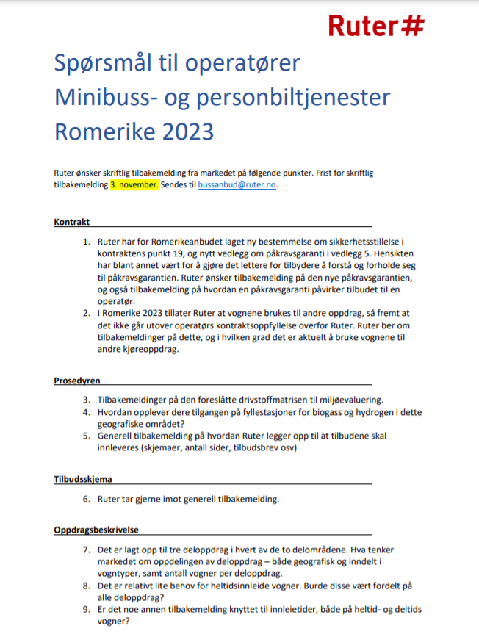
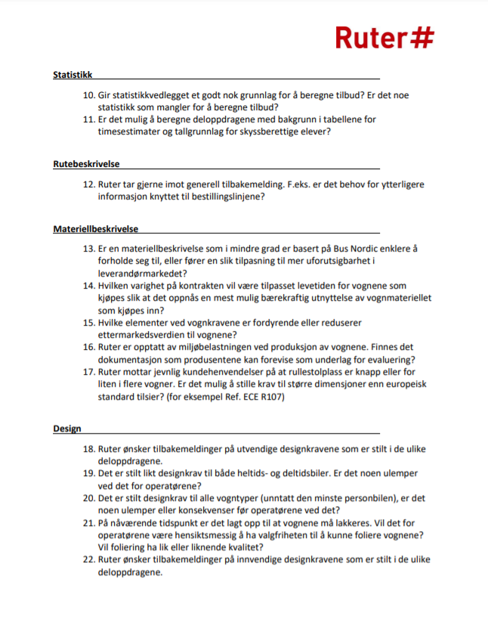
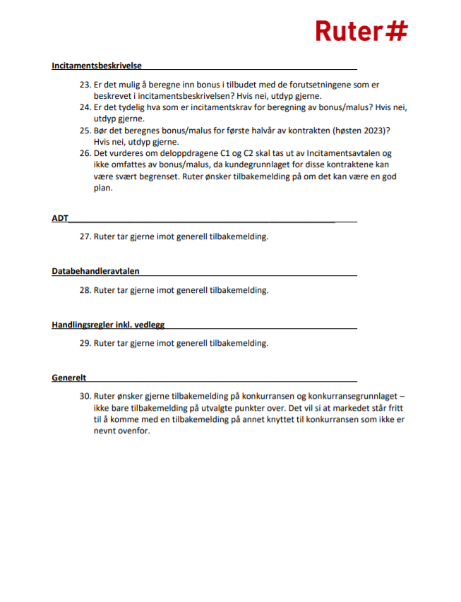
Spørsmål til operatører
Oppdateres etter konferansen med fler spørsmål

Slide 18
Innspill fra dere
Frist for tilbakemelding, innspill 3. november
Send til bussanbud@ruter.no

Slide 19
Skriftlige tilbakemeldinger
Informasjonen som sendes til Ruter vil bli behandlet konfidensielt, og kun bli benyttet internt i Ruter.
Ideer som presenteres kan av Ruter bli benyttet i fremtidige anskaffelser og bli presentert i anonymisert form på dialogkonferanser, i konkurransegrunnlag, osv. i forbindelse med fremtidige konkurranser.
Ruter er underlagt offentleglova, og alle innspill vil bli behandlet i tråd med regelverket.

Slide 21
Oppsummering og avsluttende spørsmål

Slide 22
Takk for i dag!

